Slide 1

UBND QUẬN LONG BIÊN
TRƯỜNG MẦM NON HOA HƯỚNG DƯƠNG
PHÁT TRIỂN NGÔN NGỮ
Thơ: Quả thị
Lứa tuổi: 24- 36 tháng
Lớp: Nhà trẻ D1
Năm học: 2024- 2025

Slide 2





- Cô và trẻ hát và vận động theo nhạc bài hát: Quả

Slide 3
- Các con vừa hát và vận động theo bài hát gì?
- Bài hát nói đến những loại quả nào?

Slide 4

Sáng tác: Thanh Thảo

Slide 5
- Các con vừa được nghe bài thơ gì?
- Bài thơ do ai sáng tác?

Slide 6

Bài thơ “Quả thị” do nhà thơ Thanh Thảo sáng tác

Slide 7
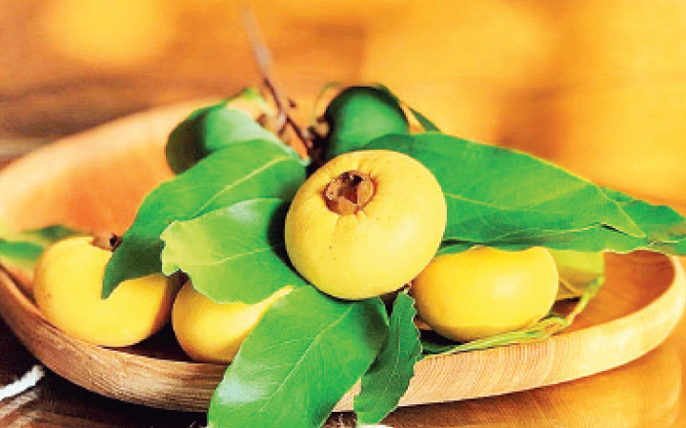
Bài thơ nói về quả gì?
Quả thị có màu gì?
Quả thị được treo ở đâu?

Slide 8
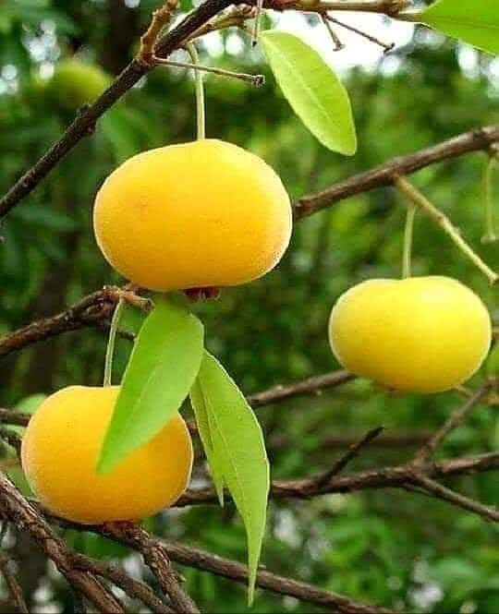
Vàng như mặt trăng
Treo trên vòm lá

Slide 9
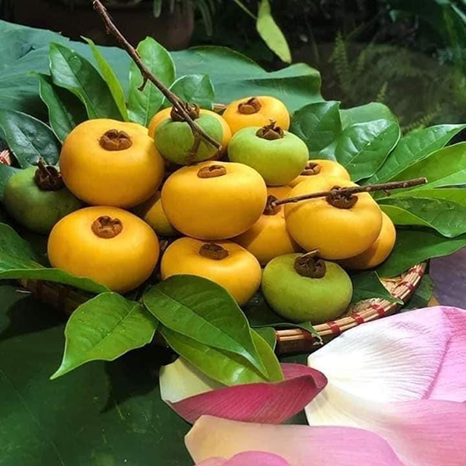
Da quả thị như thế nào?
Khi chín quả thị có mùi gì?

Slide 10
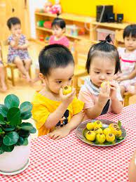
Da nhẵn mịn màng
Thị ơi! Thơm quá!

Slide 11
Để cây luôn xanh tốt và ra nhiều quả, chúng mình phải làm gì?

Slide 12
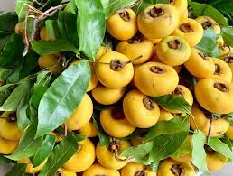
Giáo dục: Các con ạ! Muốn cây luôn xanh tốt có nhiều quả chúng mình hãy trồng, chăm sóc và bảo vệ cây, không ngắt lá bẻ cành nhé!

Slide 13
Sáng tác: Thanh Thảo

Slide 14
THANK YOU

